Slide 1
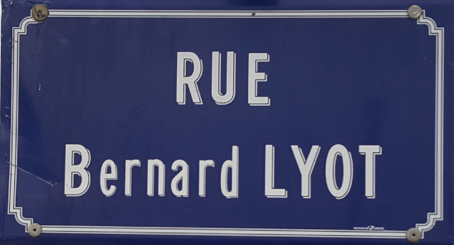
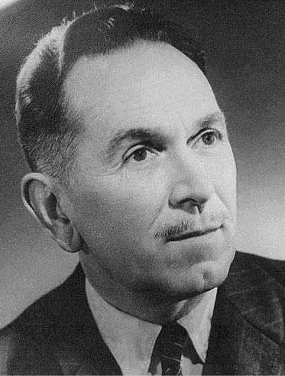
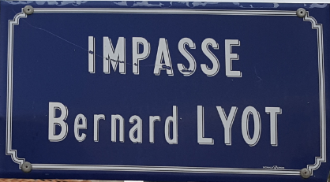

Bernard LYOT
(1897 – 1952)
Bernard LYOT

Slide 2
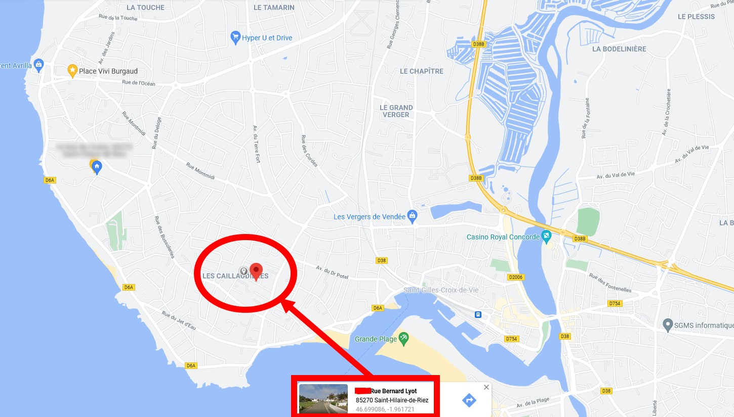
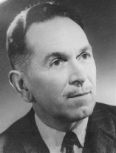
Bernard LYOT
Tenant
Accès par la
Rue des Caillaudières

Slide 3
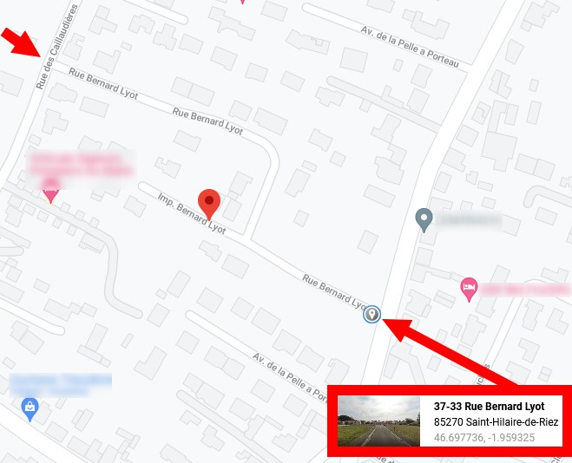
Bernard LYOT
Tenant
Accès par la
Rue des Caillaudières

Slide 4
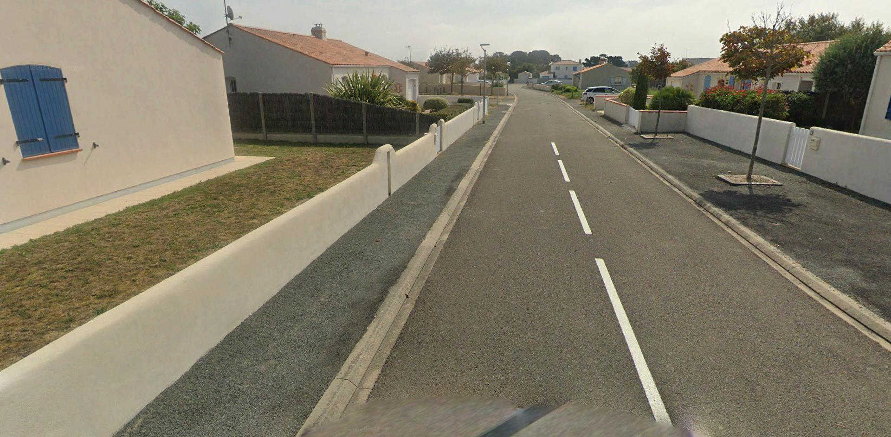
Tenant
Accès par la
Rue des Caillaudières
Bernard LYOT

Slide 5
Tenant
Accès par la
Rue des Caillaudières
Bernard LYOT

Slide 6
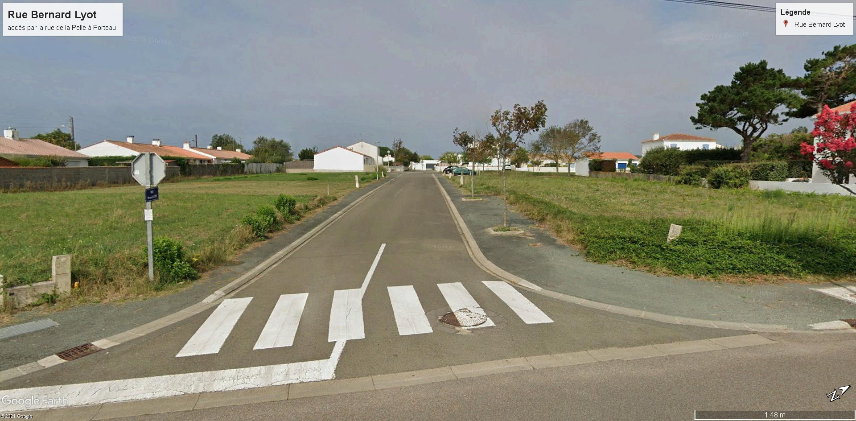
Aboutissant
    Accès par la rue de la
    Pelle à Porteau
Bernard LYOT

Slide 7
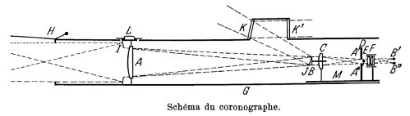
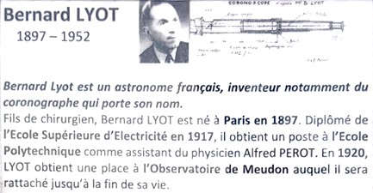

Bernard LYOT
Tenant
Accès par la
Rue des Caillaudières

Slide 8
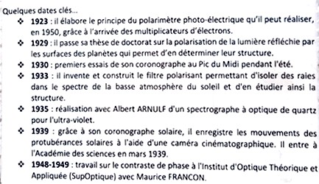
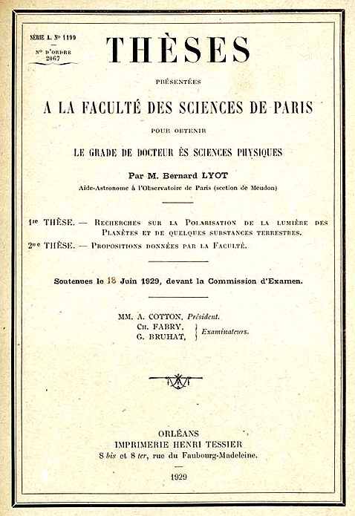
Bernard LYOT
Tenant
Accès par la
Rue des Caillaudières

Slide 9
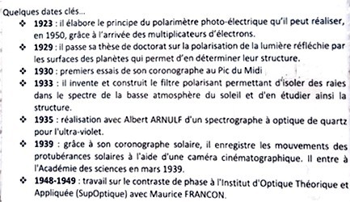
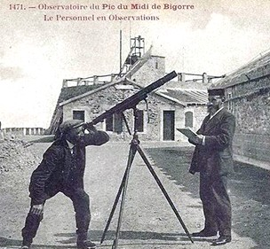
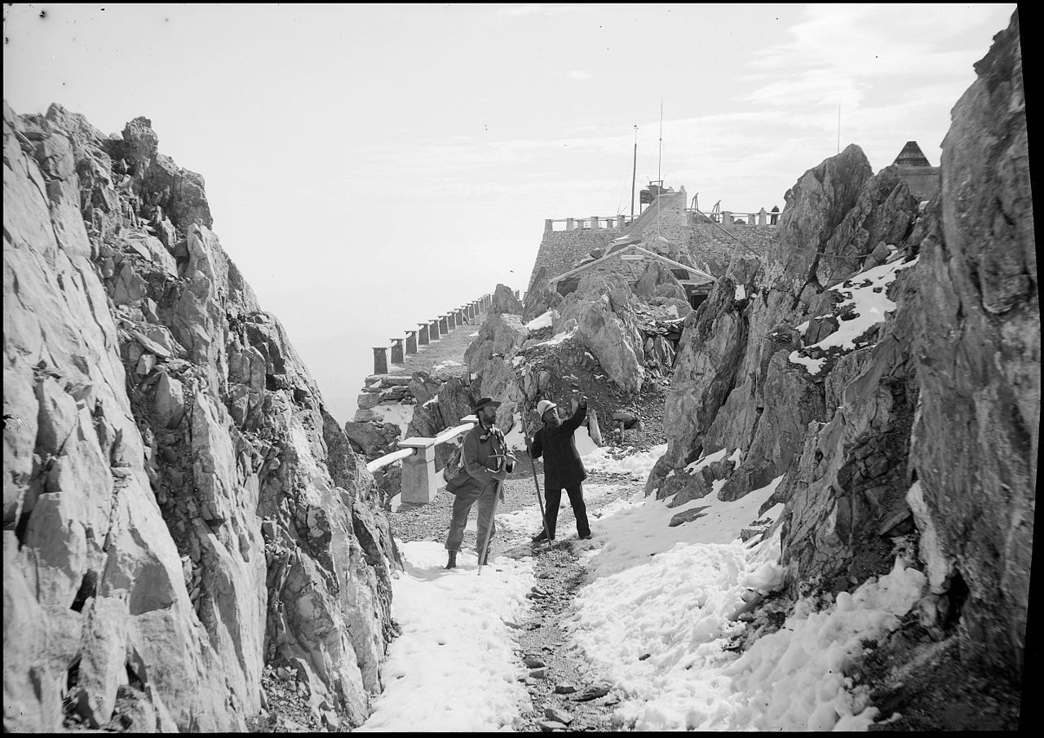
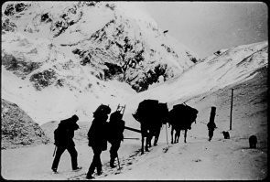
Bernard LYOT
Tenant
Accès par la
Rue des Caillaudières

Slide 10
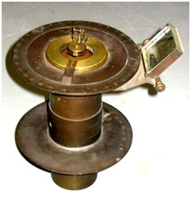
Bernard LYOT
Tenant
Accès par la
Rue des Caillaudières

Slide 11
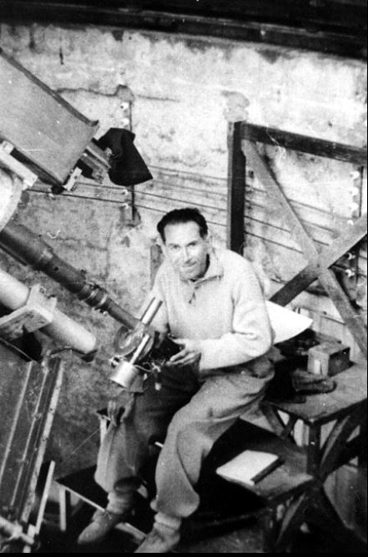
Bernard Lyot,
Travail à l’amélioration des télescopes
de l’Observatoire
du Pic du Midi
Bernard LYOT
Tenant
Accès par la
Rue des Caillaudières

Slide 12
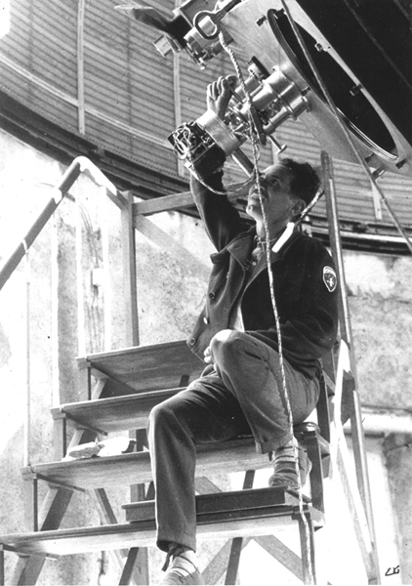
Bernard Lyot (1897-1952),
au télescope Baillaud
de l’Observatoire
du Pic du Midi en 1937
Bibliothèque de l’Observatoire de Paris,
photo Émile Vinet
Bernard LYOT

Slide 13
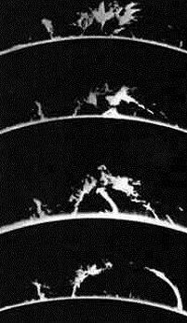
Enregistrement cinématographique de l’évolution des protubérances solaires présenté en 1939, lors d’une session de l’Union Astronomique Internationale à Stockholm
https://pg-astro.fr/grands-astronomes/apogee-de-l-astrophysique/bernard-lyot.html
Bernard LYOT

Slide 14

L’éclipse totale du 25 février 1952 de Khartoum
Une aventure « au pas de course » …
Des conférences …
Le 2 avril 1952 : Une fin tragique
Les clichés du 25 février 1952 et une gloire posthume !
Bernard LYOT
Tenant
Accès par la
Rue des Caillaudières

Slide 15
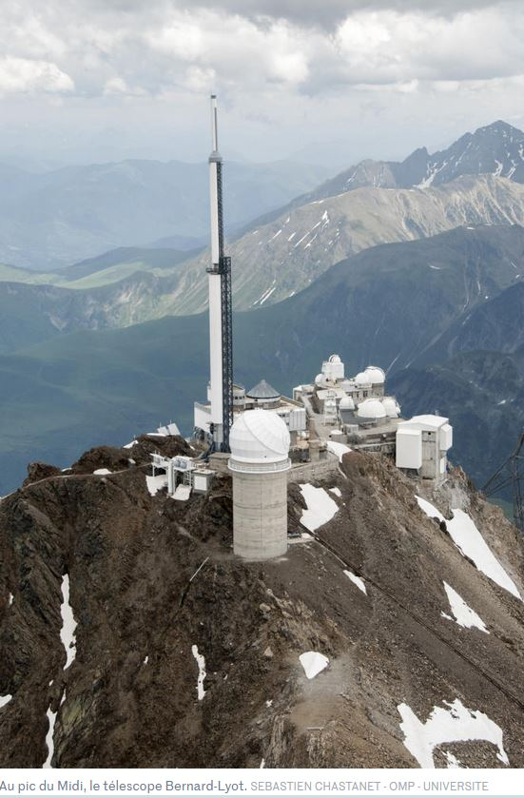
Ultimes hommages :
Le « TBL »
Le plus grand télescope du Pic du Midi s’appel :
Télescope
Bernard
Liot
Son nom est donné à des sites :
Sur la lune
Sur la planète Mars
Bernard LYOT
Tenant
Accès par la
Rue des Caillaudières

Slide 16
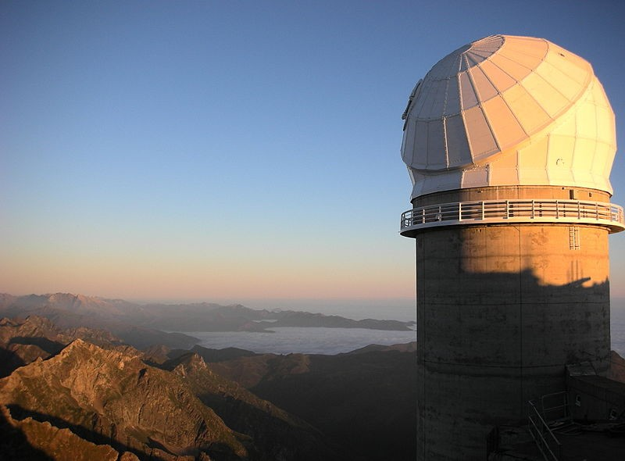
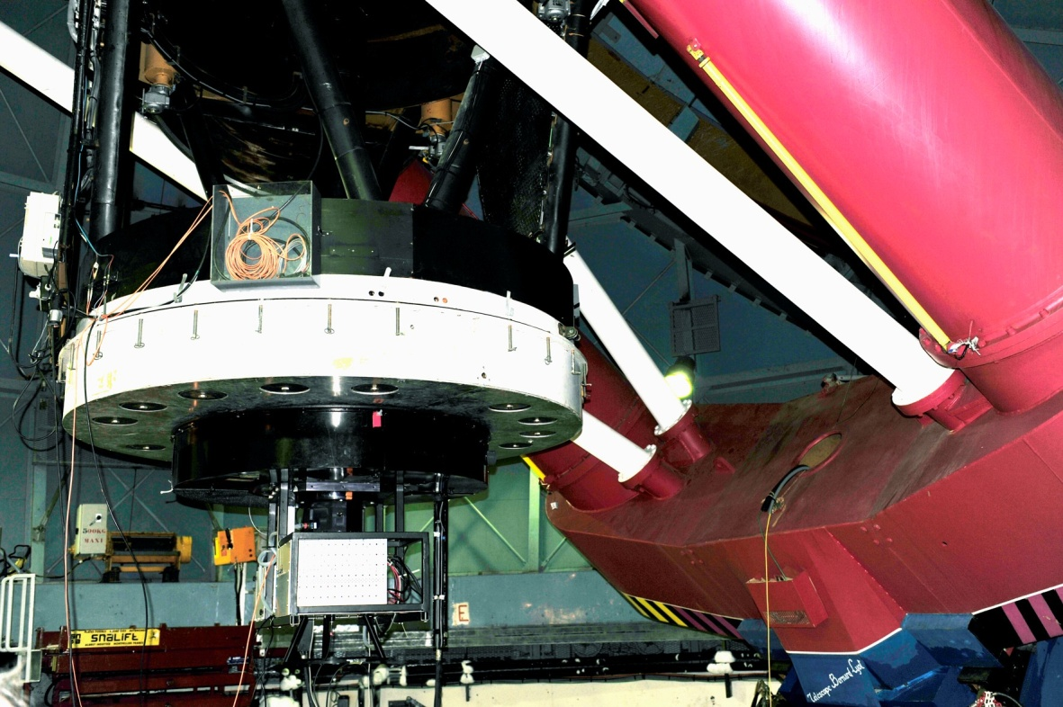
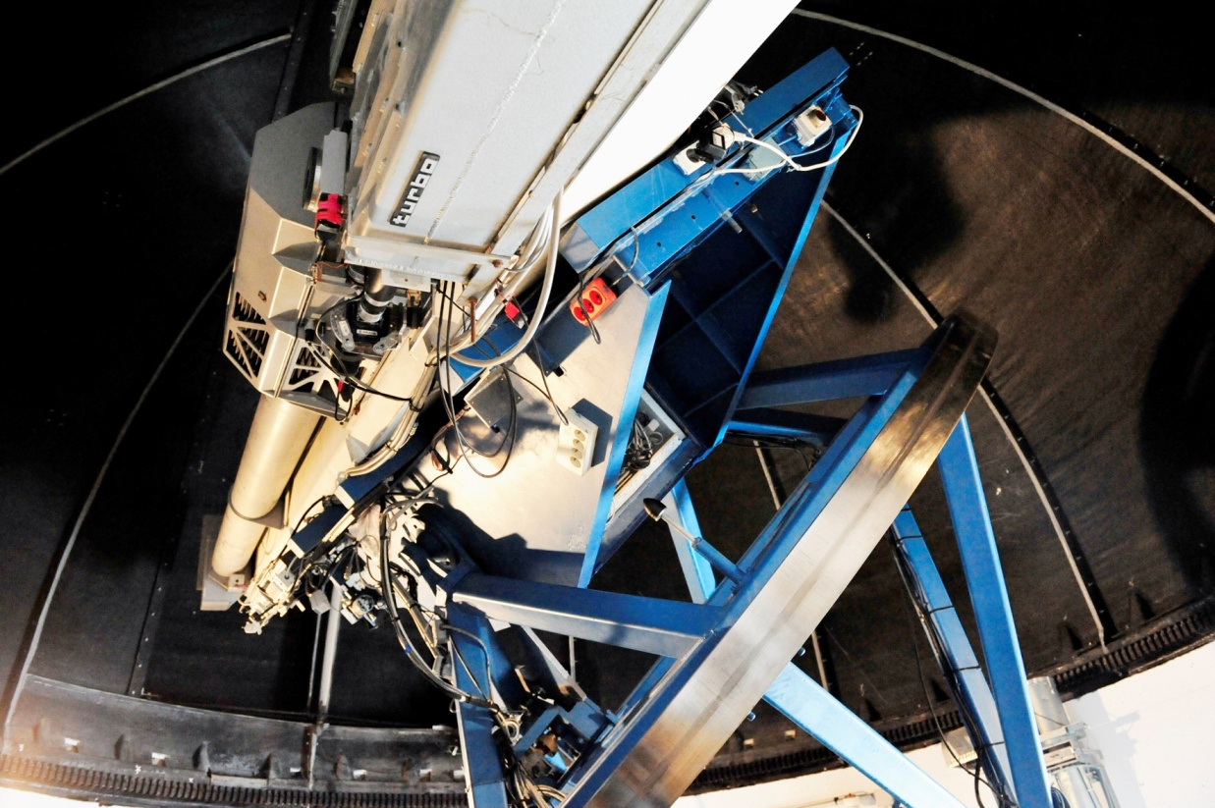
« Le TBL » => Télescope Bernard LYOT
Tenant
Accès par la
Rue des Caillaudières

Slide 17
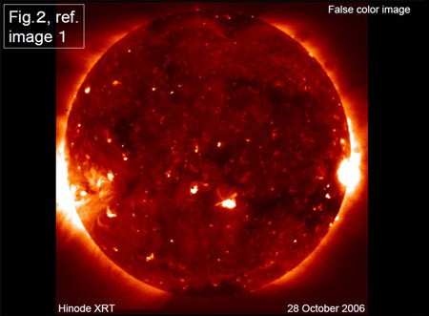
Bernard LYOT
Tenant
Accès par la
Rue des Caillaudières

Slide 18
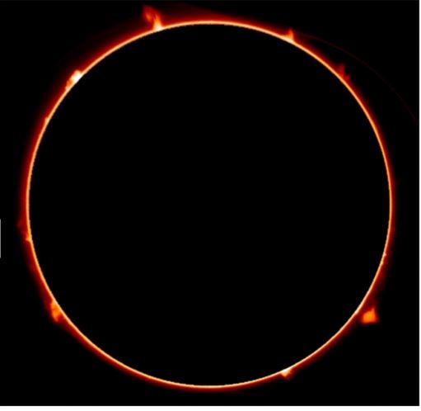
Bernard LYOT
Tenant
Accès par la
Rue des Caillaudières

Slide 19
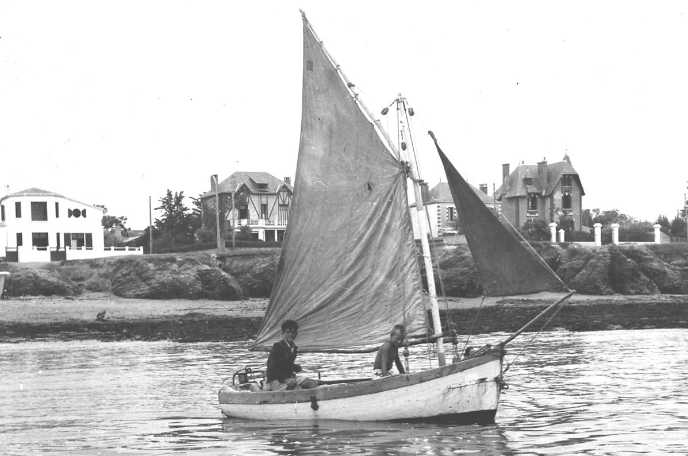
Bernard LYOT (Avec son bateau, son fils Gérard, face à la Corniche)

Slide 20
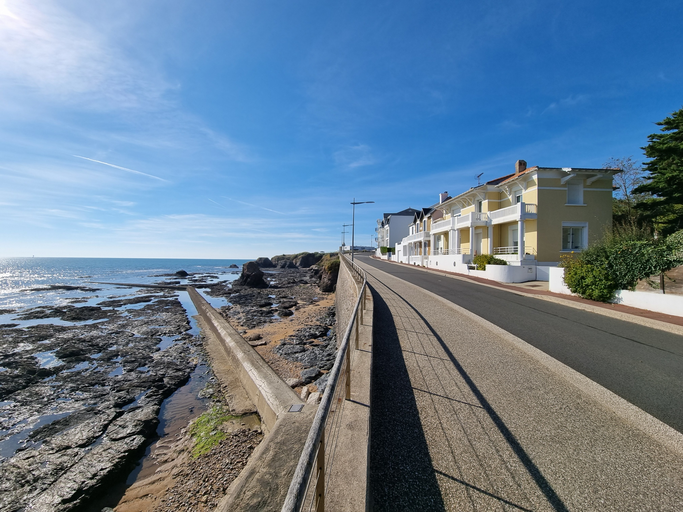
Bernard LYOT
Tenant
Accès par la
Rue des Caillaudières

Slide 21
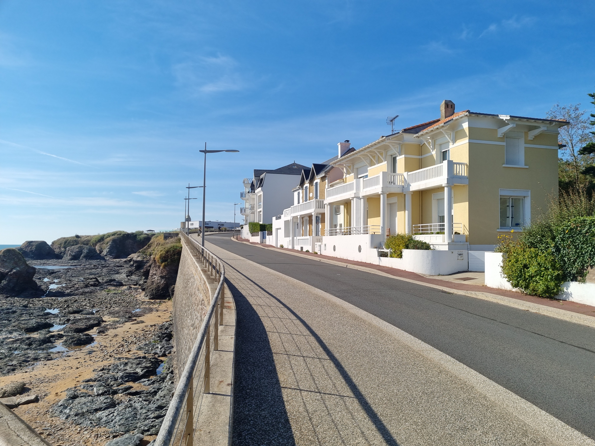
Bernard LYOT
Tenant
Accès par la
Rue des Caillaudières

Slide 22
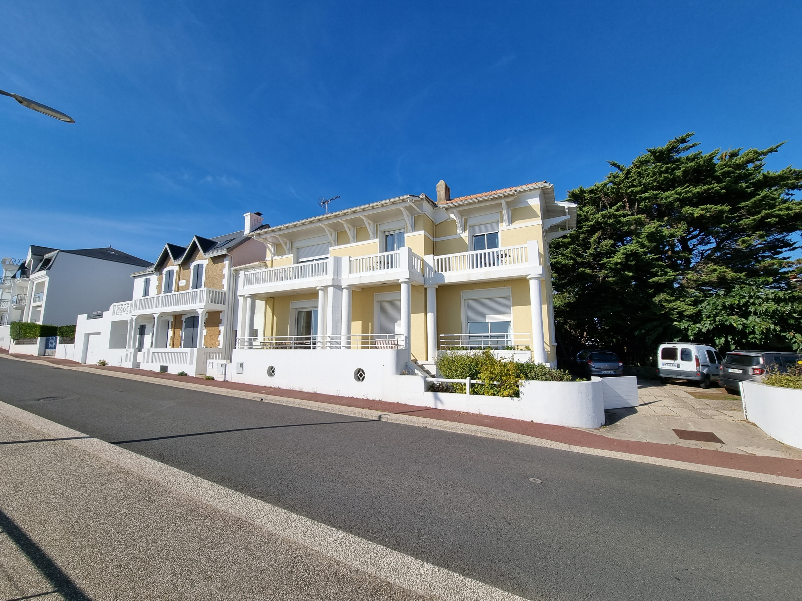
Bernard LYOT
Tenant
Accès par la
Rue des Caillaudières

Slide 23
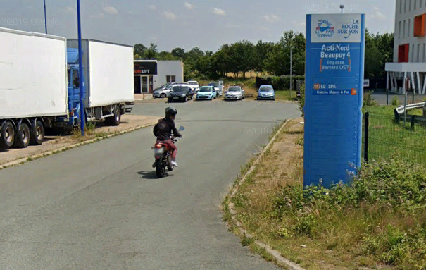
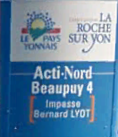
Bernard LYOT

Slide 24
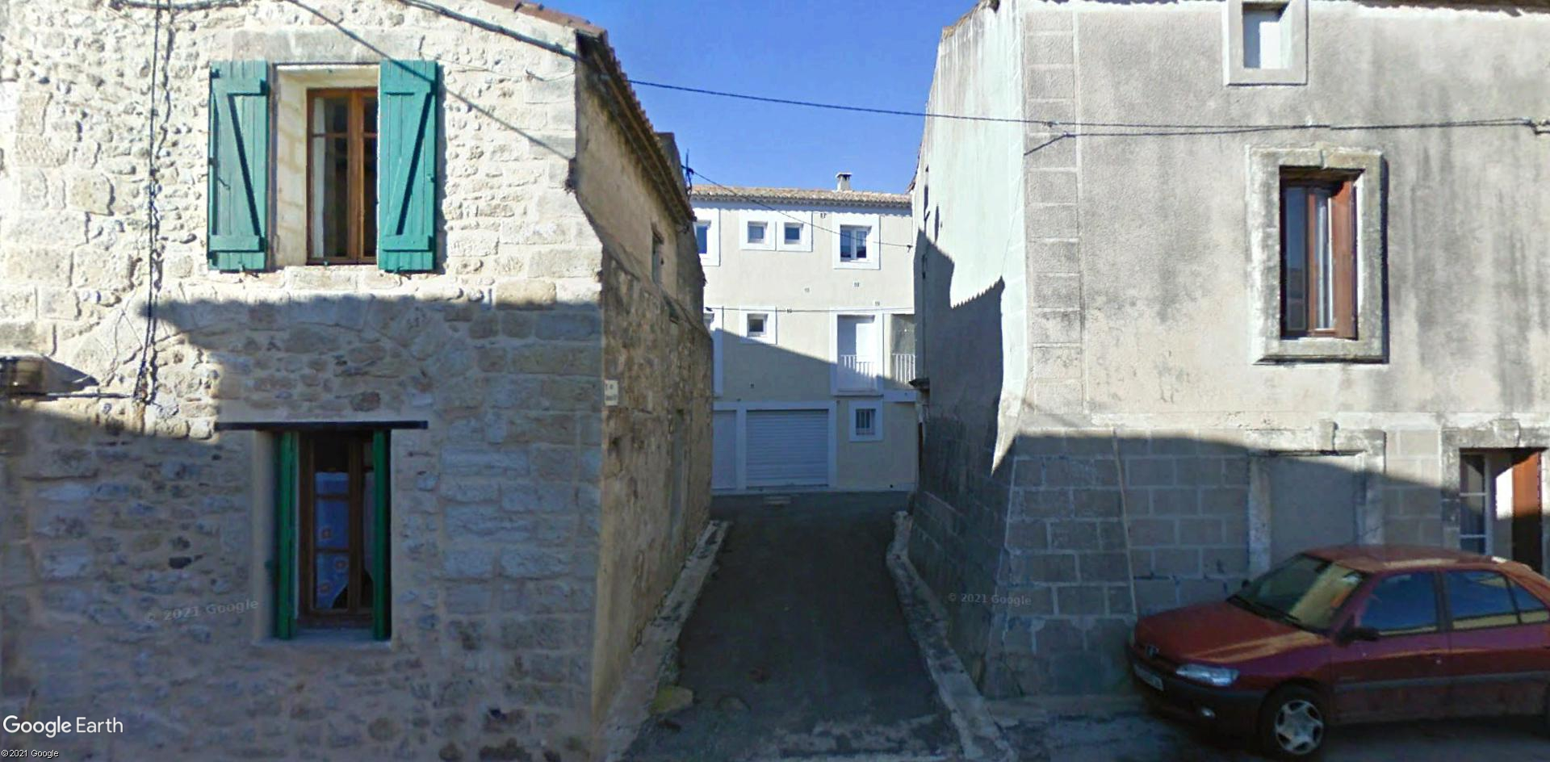
Rue Bernard Lyot
(Photo depuis la place de l’Eglise)
34130 Candillargues
(Hérault)
Bernard LYOT

Slide 25
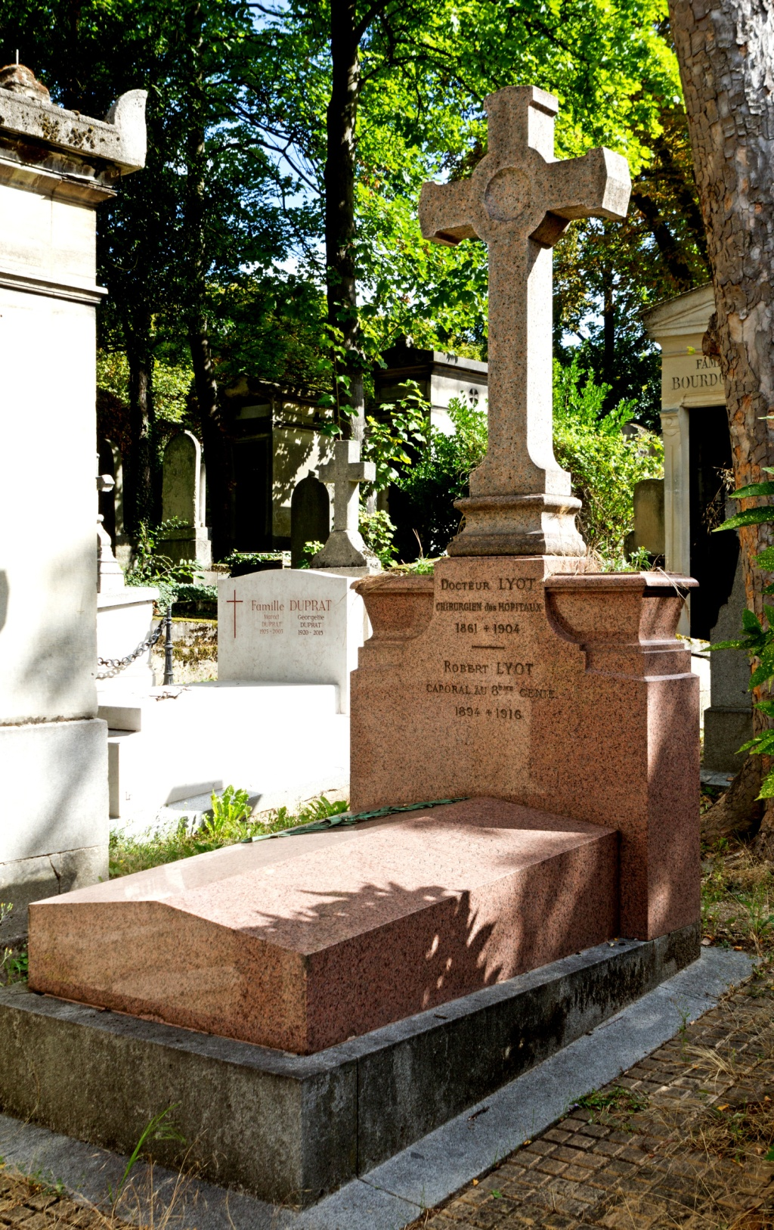
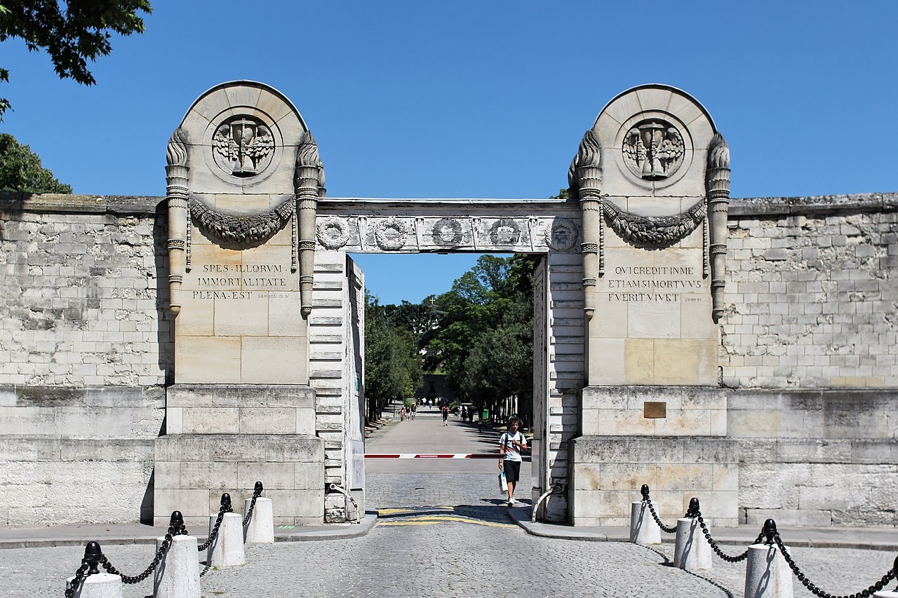
Il repose dans le caveau famillial dans le cimetière Père-Lachaise
Bernard LYOT
Tenant
Accès par la
Rue des Caillaudières

Slide 26
Bernard LYOT
(1897 – 1952)
Bernard LYOT

